Slide 1
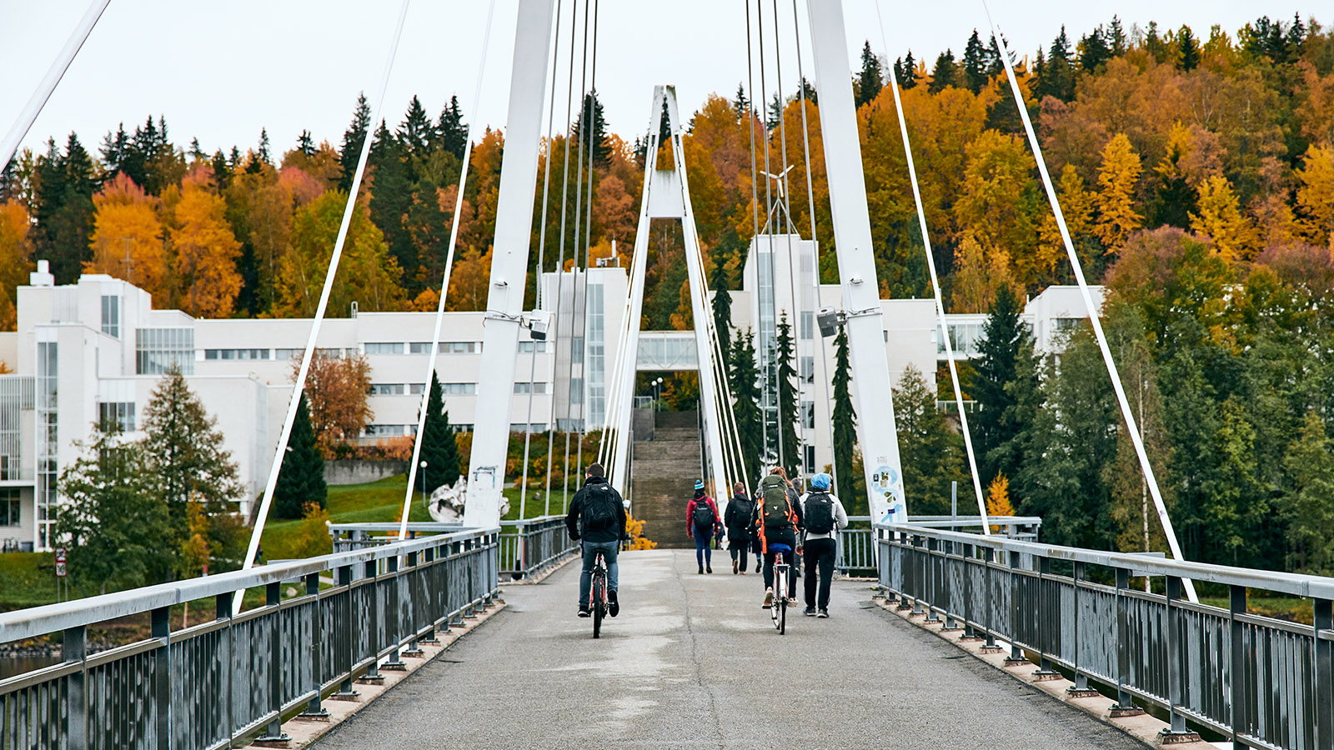
Kielitietoinen kouluyhteisö (Askel 8)
OH4
Tehtävät ja pohdinnat
Josephine Moate
josephine.moate@jyu.fi
Department of Teacher Education

Slide 2
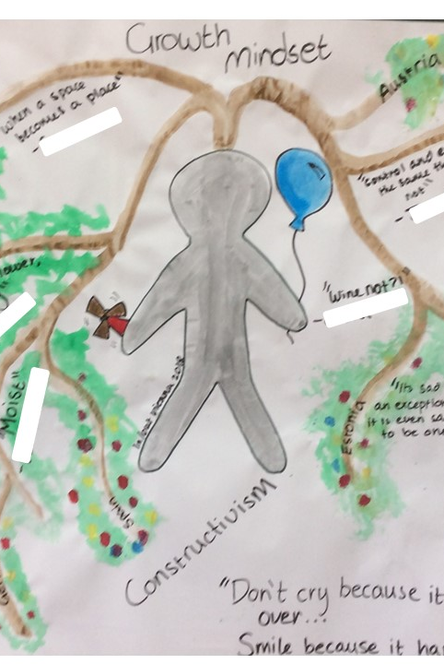
Tavoite tänään: Reflektoida yhdessä mitä kielitietoisuus on ja miten se koske opettaja tehtävistä
Vapaasti kirjoita ajatuksenne chatiin:
Miten kielitietoisuus sopii ajatuksiini opettajuudesta ja opettajan tehtävistä?

Slide 3
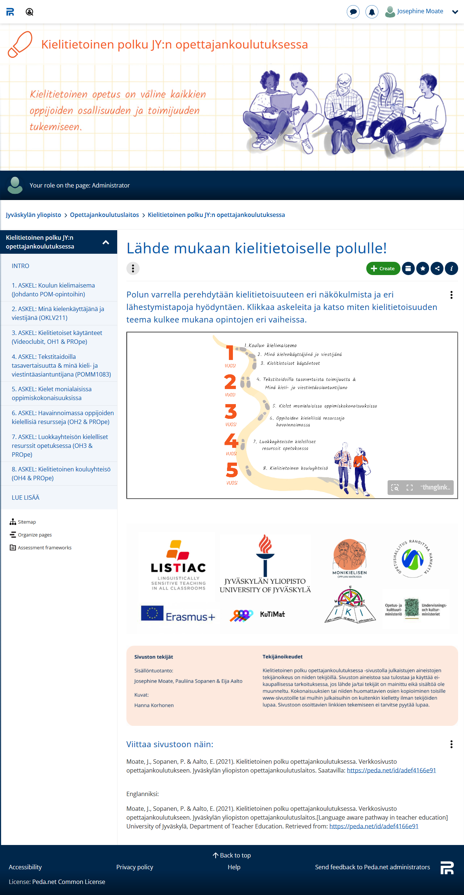

Slide 5
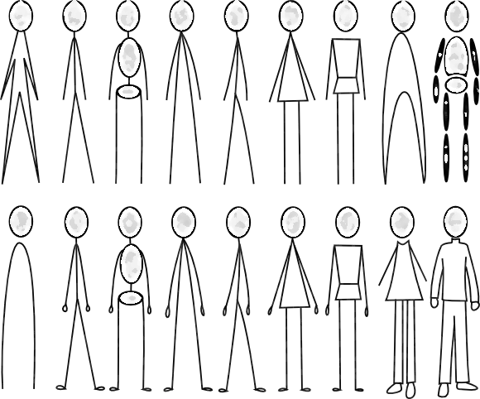
Academic parents, ambitious student, bilingual Finnish-English
Many siblings, talkative, enjoys drama & music…
Formative years in a refugee camp, no pens, paper or formal education, social, multilingual Wai, English, Finnish
Quiet child, struggles to express ideas or make friends, bilingual family
Likes to play mindcraft, uses English for digital games, resists reading
Single parent family, often alone, draws
Shy, vivid imagination, parents publishers, loves reading, attends sanataidekerho
https://sachachua.com/blog/wp-content/uploads/2012/05/stick-figure-studies_thumb.png

Slide 6
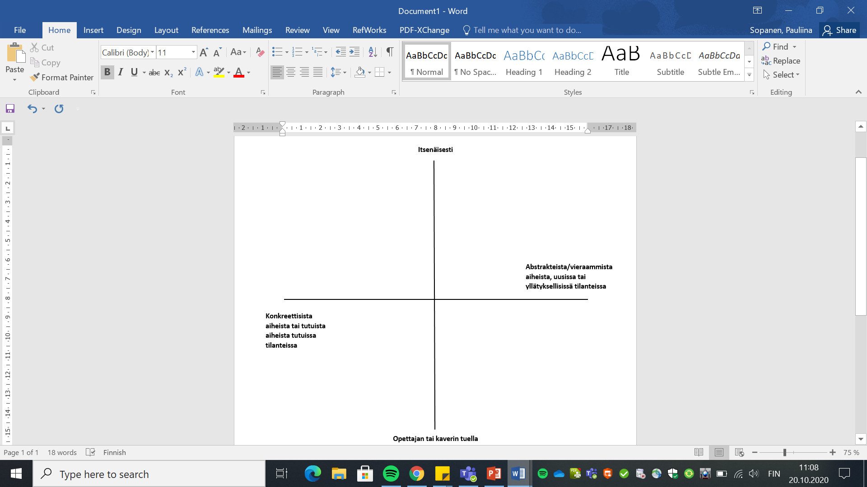
Kielitaidon nelikenttä
(kielitaidon kehityksen tukeminen)
Viereinen nelikenttä auttaa sinua havainnoimaan lasten kehittyvää kielitaitoa
Sivustolta Monikielisen oppijan matkassa löytyy tarkempia ohjevideoita siitä, miten voit tarkkailla esimerkiksi osallistumistaitoja, lukemisen ymmärtämistä tai puheen ymmärtämistä (kts. linkit)
Tärkeintä huomioida, mitä oppilas osaa jo tehdä itsenäisesti ja missä taas tarvitsee vielä tukea, liittyen sekä konkreettisiin ja abstrakteihin asioihin
Tärkeää myös pohtia, miten voi itse tukea oppilaita kehittymään näissä taidoissa
https://monikielisenoppijanmatkassa.fi/kielitaidon-kehitys-ja-arviointi/miten-taito-kehittyy/
Kertoo mielellään omista kokemuksistaan
Pyytää puheenvuoroa
Antaa ohjeita
Kommentoi tunnin sisältöä
Syy-seuraus-suhteiden selittäminen
Tarvitsee apua yllättävien riitatilanteiden selvittämiseen

Slide 7
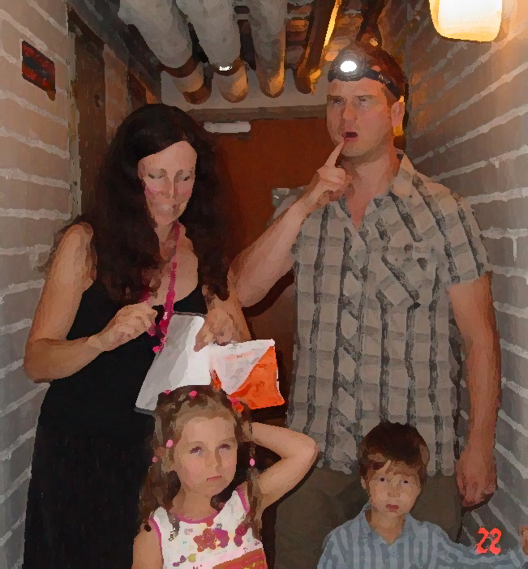
Kokemukseni vanhempana
Saat kysyä ja jakaa ajatuksenne
https://kielikampus.jyu.fi/fi/blog/iki-blogi/arkisto/2021/koulun-kohtaaminen-toisesta-nakokulmasta-katsottuna

Slide 8
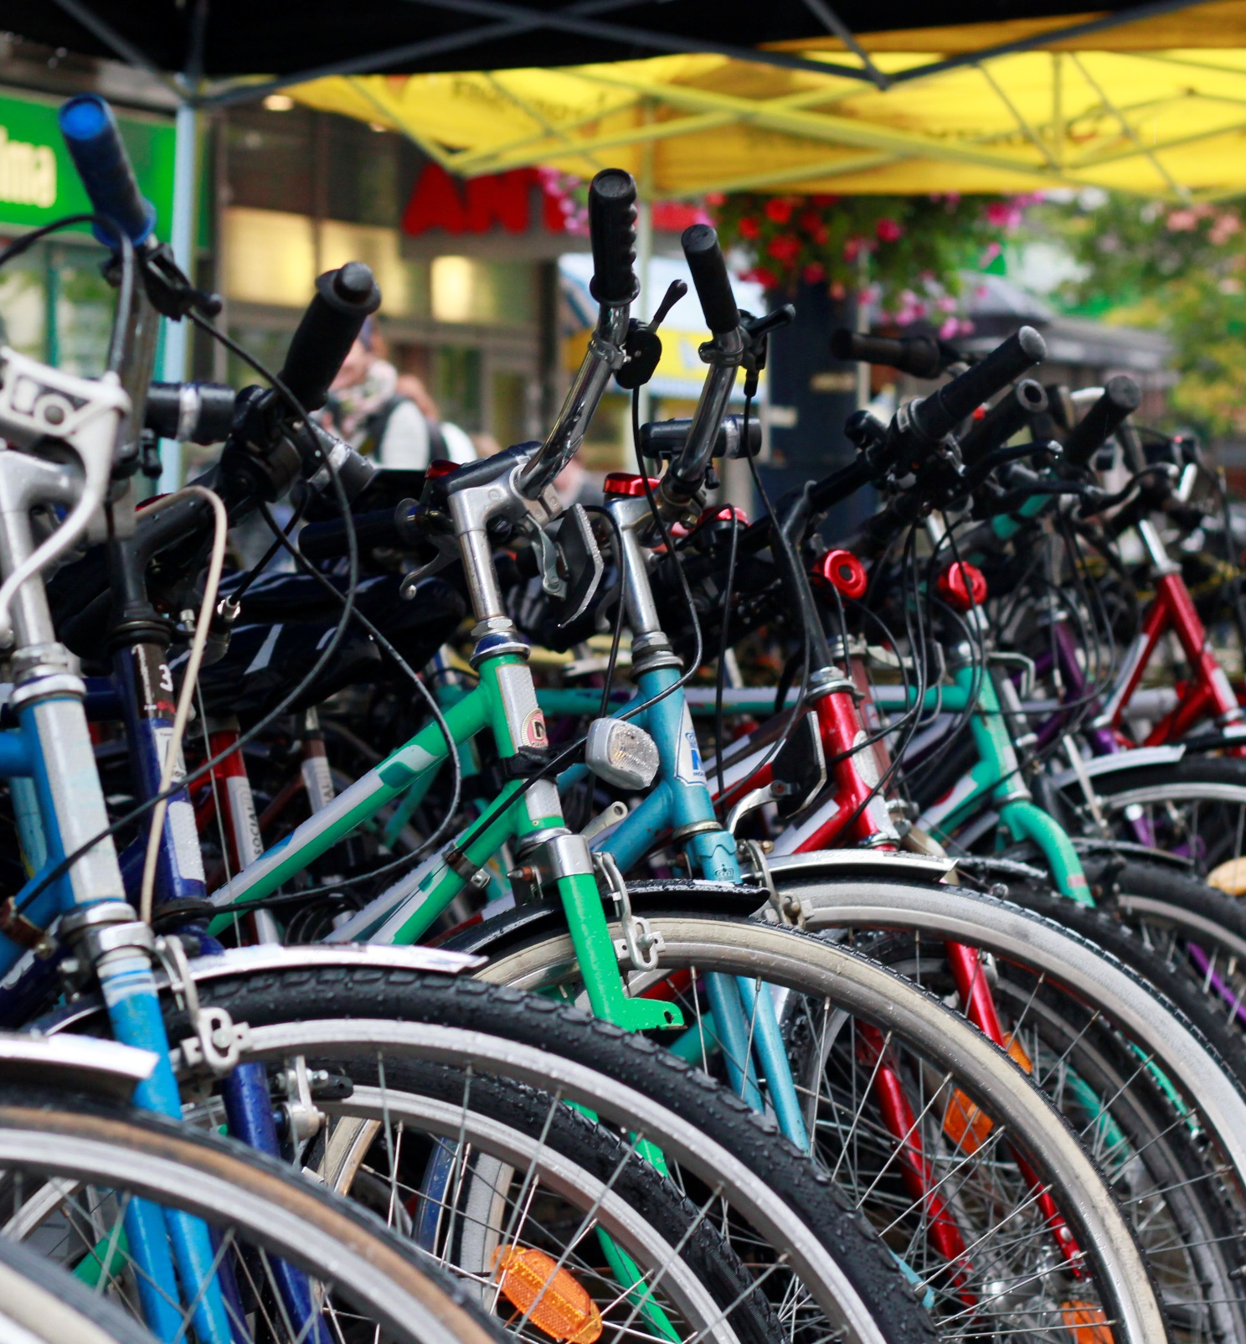
Pienryhmäkeskustelut
Keskustelkaa pienryhmässä seuraavista tilanteista…
https://jamboard.google.com/d/1L3ldErULdrw7p1Wt6RNmRaLfh_bAhzIdqSNF9NoOiQE/edit?usp=sharing
Kirjatkaa keskustelujenne tärkeimpiä kohtia jamboardiin ☺

Slide 9
Lähteitä ja vinkkejä
https://www.espoo.fi/fi-FI/Kasvatus_ja_opetus/Perusopetus/Suomenkielinen_opetustoimi/Opetuksen_kehittaminen/Kieli_ja_kulttuuritietoisuus
https://hundred.org/en/innovations/kielitietoinen-opetus#5d4f4d3c
Monikielisen oppijan matkassa: https://monikielisenoppijanmatkassa.fi/
Kielitaidon kehittymisestä: https://monikielisenoppijanmatkassa.fi/kielitaidon-kehitys-ja-arviointi/miten-taito-kehittyy/
Cummins, J. (2017). Multilingualism in Classroom Instruction: “I think it’s helping my brain grow.” Scottish Languages Review 33, 5–18.
Lehtonen, H. (2018). Monikielisyys näkyväksi. Audiovisuaalinen tuotos. Kasvatus ja koulutus.
Moate, J. (2016). Living between two education systems. In Raiker, A. & Rautiainen, M. (eds.) Educating for Democracy in England and Finland. Principles and culture. (pp. 27-36). Routledge.
Opetushallitus. Kielitietoinen opetus – Kielitietoinen koulu. Saatavilla: https://www.oph.fi/sites/default/files/documents/15664-oph-kielitietoinen-opetus-kielitietoinen-koulu_nettiversio.pdf
Ruohonen, T. (toim.) (2019). Kielitietoisen opettajan opas. E-norssi. Saatavilla: https://www.enorssi.fi/julkaisut/kielitietoisen-opettajan-opas/mobile/index.html#p=2
Sekä hankkeet:
  IKI – Innovatiivisen kielikasvatuksen kartta ja kompassi: https://ikihanke.fi
  LISTiac – Linguistically sensitive teaching in all classrooms: http://listiac.org/
  DivEd – Diversity in education: https://dived.fi/

Slide 10
